Slide 1








Nang Mai Preschool
LQVT
Nhận biết số 8
Số lượng & số thứ tự trong phạm vi 8
GV: Thạch Lan Hương

Slide 2





Trò chơi “10 ngón tay ngoan”

Slide 3



Ôn tập: Nhận biết nhóm có 7 đối tượng
Tìm xung quanh lớp các đồ dùng, đồ chơi có số lượng là 7
Lấy rổ thẻ số & bảng đen về chỗ ngồi, xếp đồ dùng, đồ chơi ra bảng và gắn thẻ số tương ứng

Slide 4


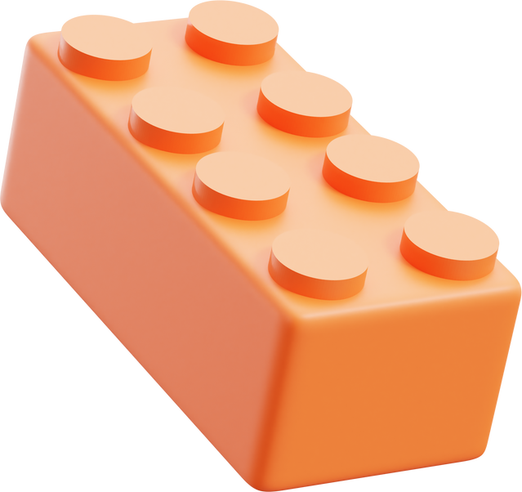
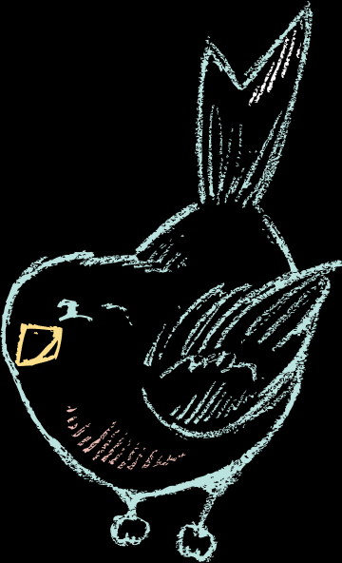


Ví dụ:
7
8
Thêm 1 lego là mấy?
Introductions

Slide 5
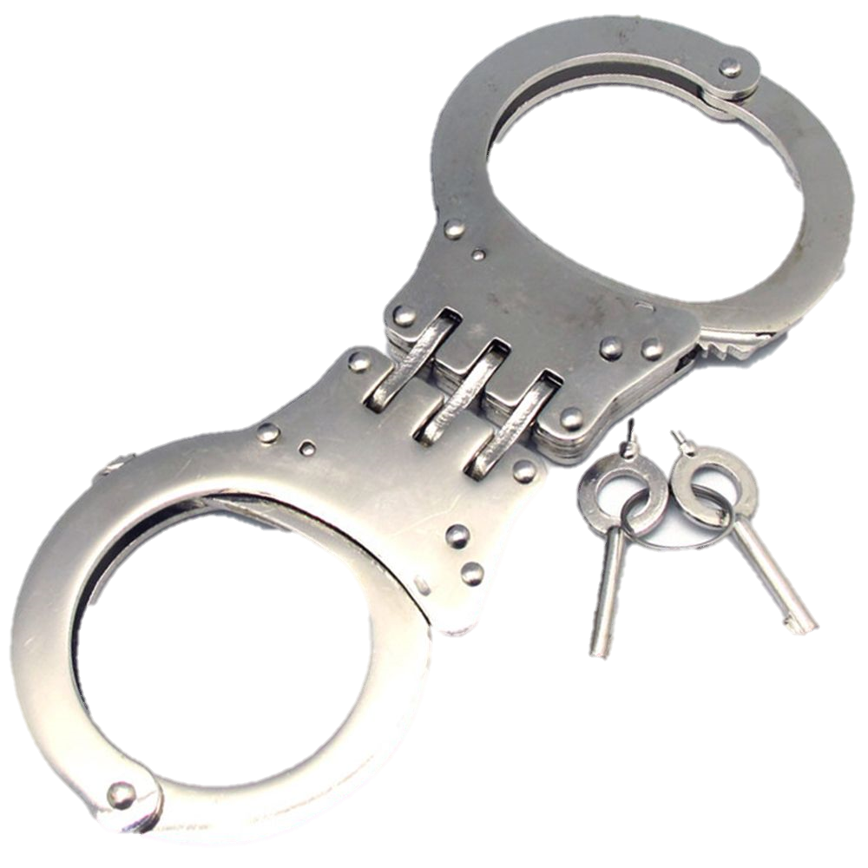
Đọc to số 8
Số 8 giống với cái gì?
8

Slide 6
Đọc to số 8
Số 8 giống với cái gì?
8
Con thấy số 8 ở đâu?
Tìm thẻ số 8 trong rổ và đặt tương ứng ở bảng?
Tìm nhóm đồ dùng, đồ chơi trong lớp có số lượng là 8 và đặt thẻ số tương ứng?

Slide 7
Số thứ tự trong phạm vi 8
TỪ TRÁI SANG PHẢI
1
2
3
4
5
6
7
8

Slide 8
Số thứ tự trong phạm vi 8
TỪ PHẢI SANG TRÁI
8
7
6
5
4
3
2
1

Slide 9
TỪ TRÊN XUỐNG DƯỚI
TỪ DƯỚI LÊN TRÊN
1
8
2
7
3
6
4
5
5
4
6
3
7
2
8
1

Slide 10


TRÒ CHƠI

Slide 11

Thank you!
SEE YOU AGAIN!

